Slide 1

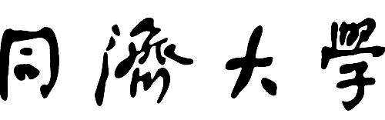
TONGJI UNIVERSITY
容颜医疗管理系统
2253542 吴泓霖 2252958 彭之芯2254290 陈旼君 2252550 刘应程 2253407 柳阳 2254305 夏济舟 2251306 陈语妍 2251329 顾熙瑶 2253729 许扬扬 2250766 宫辰昊
—— 同舟共济 ——

Slide 2



TONGJI UNIVERSITY
一、需 求 分 析

Slide 3


一、需求分析
整形医院激增
人民收入增长对整形需求的激增
市场空白
大部分整形医院停留在线下操作的阶段
私密性
传统管理模式使得用户隐私泄露
研究背景
分布式存储与计算

Slide 4
TONGJI UNIVERSITY
二、功 能 设 计

Slide 5

1. 角色设计
顾客
服务人员
管理员
需要接受手术，付费等并且还要在医院留存信息
需要执行手术，并且要接受医院的管理
具有对数据操作的最高权限，但是只能在合理范围内操作，防止出现失误

Slide 6
2. 功能点设计
1.员工签到
2.账号登陆注册管理
3.顾客信息的增删改查
4.员工个人中心
5.医院收支管理
6.用户下单
7.顾客个人中心
8.人事管理
9.医药采购
10.手术触发器
11.发放优惠券，优惠券过期自动删除
12.对医院和部门的增删改查
13.充值功能
14.手术项目的增加和改价格()
15.手术项目县体信息查询
16.会员触发器
17.人文关怀
18.手术室排班一览
19.顾客对未做手术改签
20.绩效考核

Slide 7
TONGJI UNIVERSITY
三、数 据 库 设 计

Slide 8
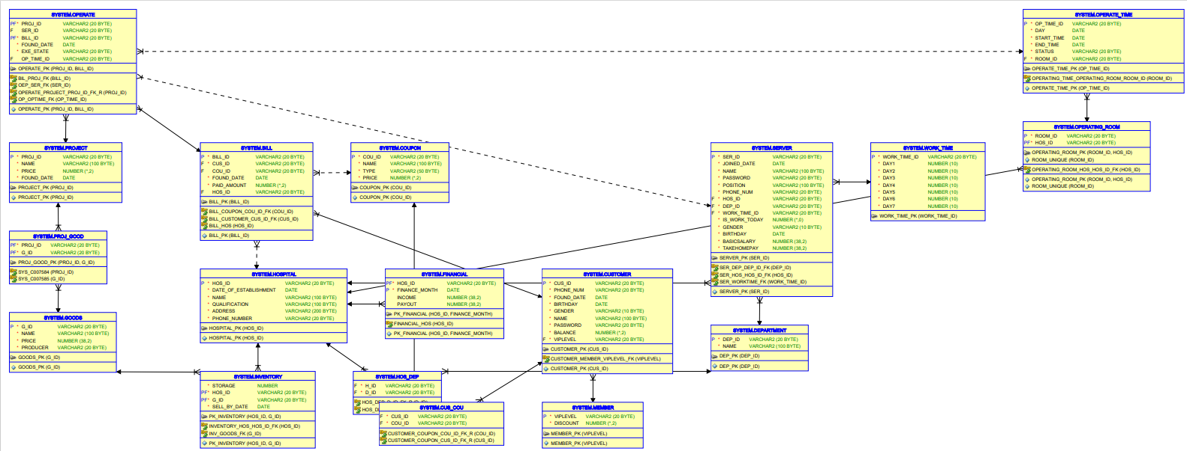
1、E-R图设计

Slide 9
bill (BILL_ID, CUS_ID, COU_ID, HOS_ID, FOUND_DATE, PAID_AMOUNT, PAY_STATE)
coupon (COU_ID, NAME, TYPE, PRICE)
cus_cou (CUS_ID, COU_ID)
customer (CUS_ID, PHONE_NUM, FOUND_DATE, BIRTHDAY, GENDER, NAME, PASSWORD, BALANCE, VIPLEVEL)
department (DEP_ID, NAME)
financial (HOS_ID, FINANCE_MONTH, INCOME, PAYOUT)
goods (G_ID, NAME, PRICE, PRODUCER)
hospital (HOS_ID, DATE_OF_ESTABLISHMENT, NAME, QUALIFICATION, ADDRESS, PHONE_NUMBER)
hos_dep (H_ID, D_ID)
inventory (STORAGE, SELL_BY_DATE, HOS_ID, G_ID)
member (VIPLEVEL, DISCOUNT)
operate (BILL_ID, SER_ID, PROJ_ID , OP_TIME_ID, FOUND_DATE, EXE_STATE)
operate_time (OP_TIME_ID, DAY, START_TIME, END_TIME, STATUS, ROOM_ID)
operating_room (ROOM_ID, HOS_ID)
project (PROJ_ID, NAME, PRICE, FOUND_DATE)
proj_good(PROJ_ID, G_ID)
server (SER_ID, JOINED_DATE, NAME, POSITION, PHONE_NUM, HOS_ID, DEP_ID, WORK_TIME_ID, IS_WORK_TODAY,
GENDER, BIRTHDAY, PASSWORD, BASICSALARY, TAKEHOMEPAY)
work_time (WORK_TIME_ID, DAY1, DAY2, DAY3, DAY4, DAY5, DAY6, DAY7)
2、关系模式设计

Slide 10
TONGJI UNIVERSITY
四、分 工

Slide 11
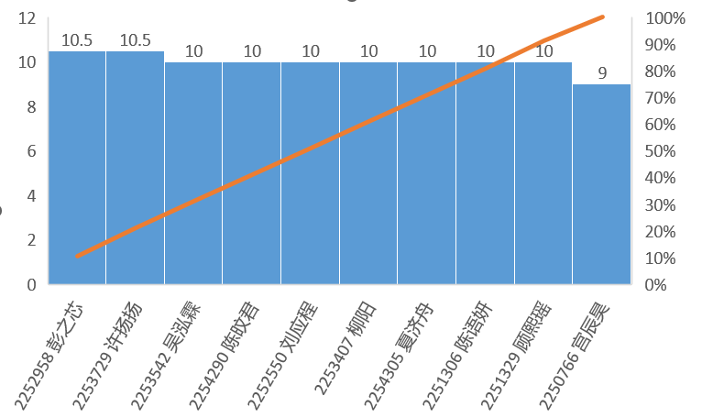
四、分工占比

Slide 12
TONGJI UNIVERSITY
谢 谢！
—— 同舟共济 ——

